Slide 1
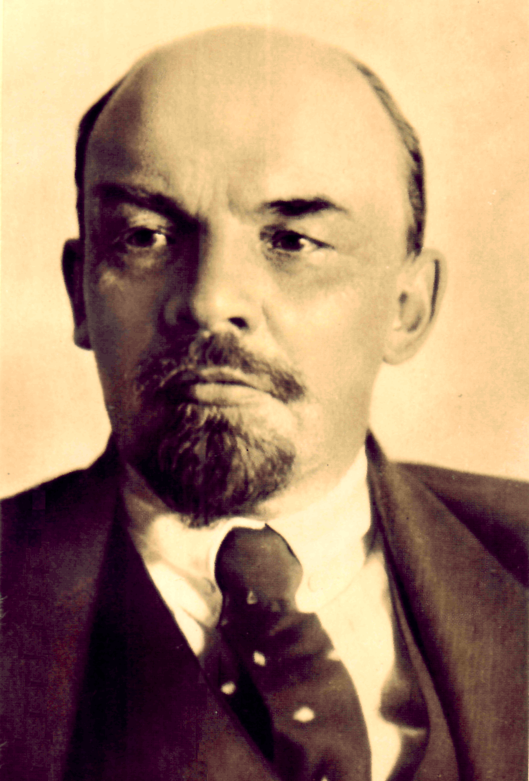
Ленін Володимир Ілліч 22 квітня 1870 - 21 січня 1924

Slide 2
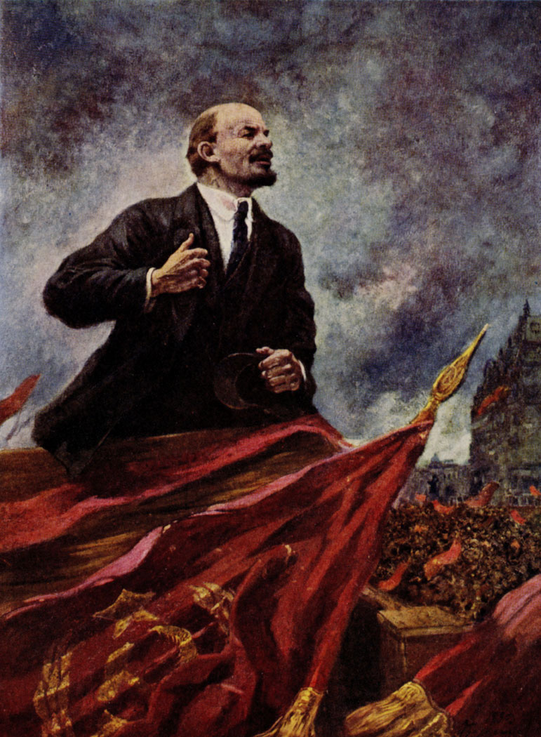
Російський політичний і державний діяч, "продовжувач справи К. Маркса і Ф. Енгельса", організатор Комуністичної партії Радянського Союзу, засновник Радянської соціалістичної держави.

Slide 3
Дитинство

Slide 4
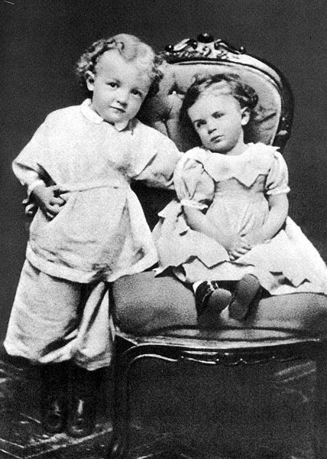
Сім'я, в якій виховувався майбутній революціонер, в основному складалася з інтелігенції та була за родоводом різноманітною;
Зі своєю сестрою Ольгою. 1874

Slide 5
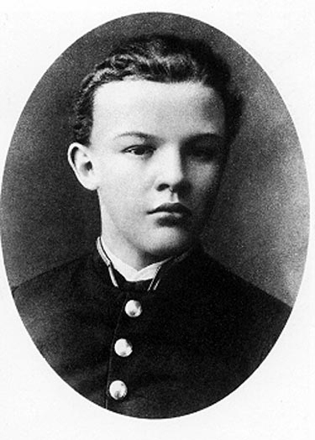
Володимир Ульянов у п'ять років навчився читати, з дев'яти років відвідував Симбірську гімназію, де виявився відмінником: переходив з класу в клас із нагородами.
1887

Slide 6
Молодість

Slide 7
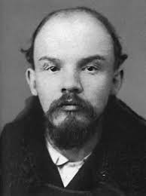
1887 року вступив на юридичний факультет Казанського університету, але власне навчанням цікавився мало.
У 1887–1889 знайомився з творами К.Маркса.
1895

Slide 8
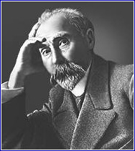
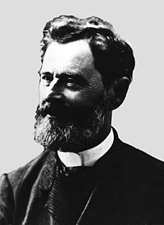
У квітні-травні 1895 за дорученням петербурзьких марксистів виїздив до Швейцарії.
Плеханов
Аксельрод

Slide 9
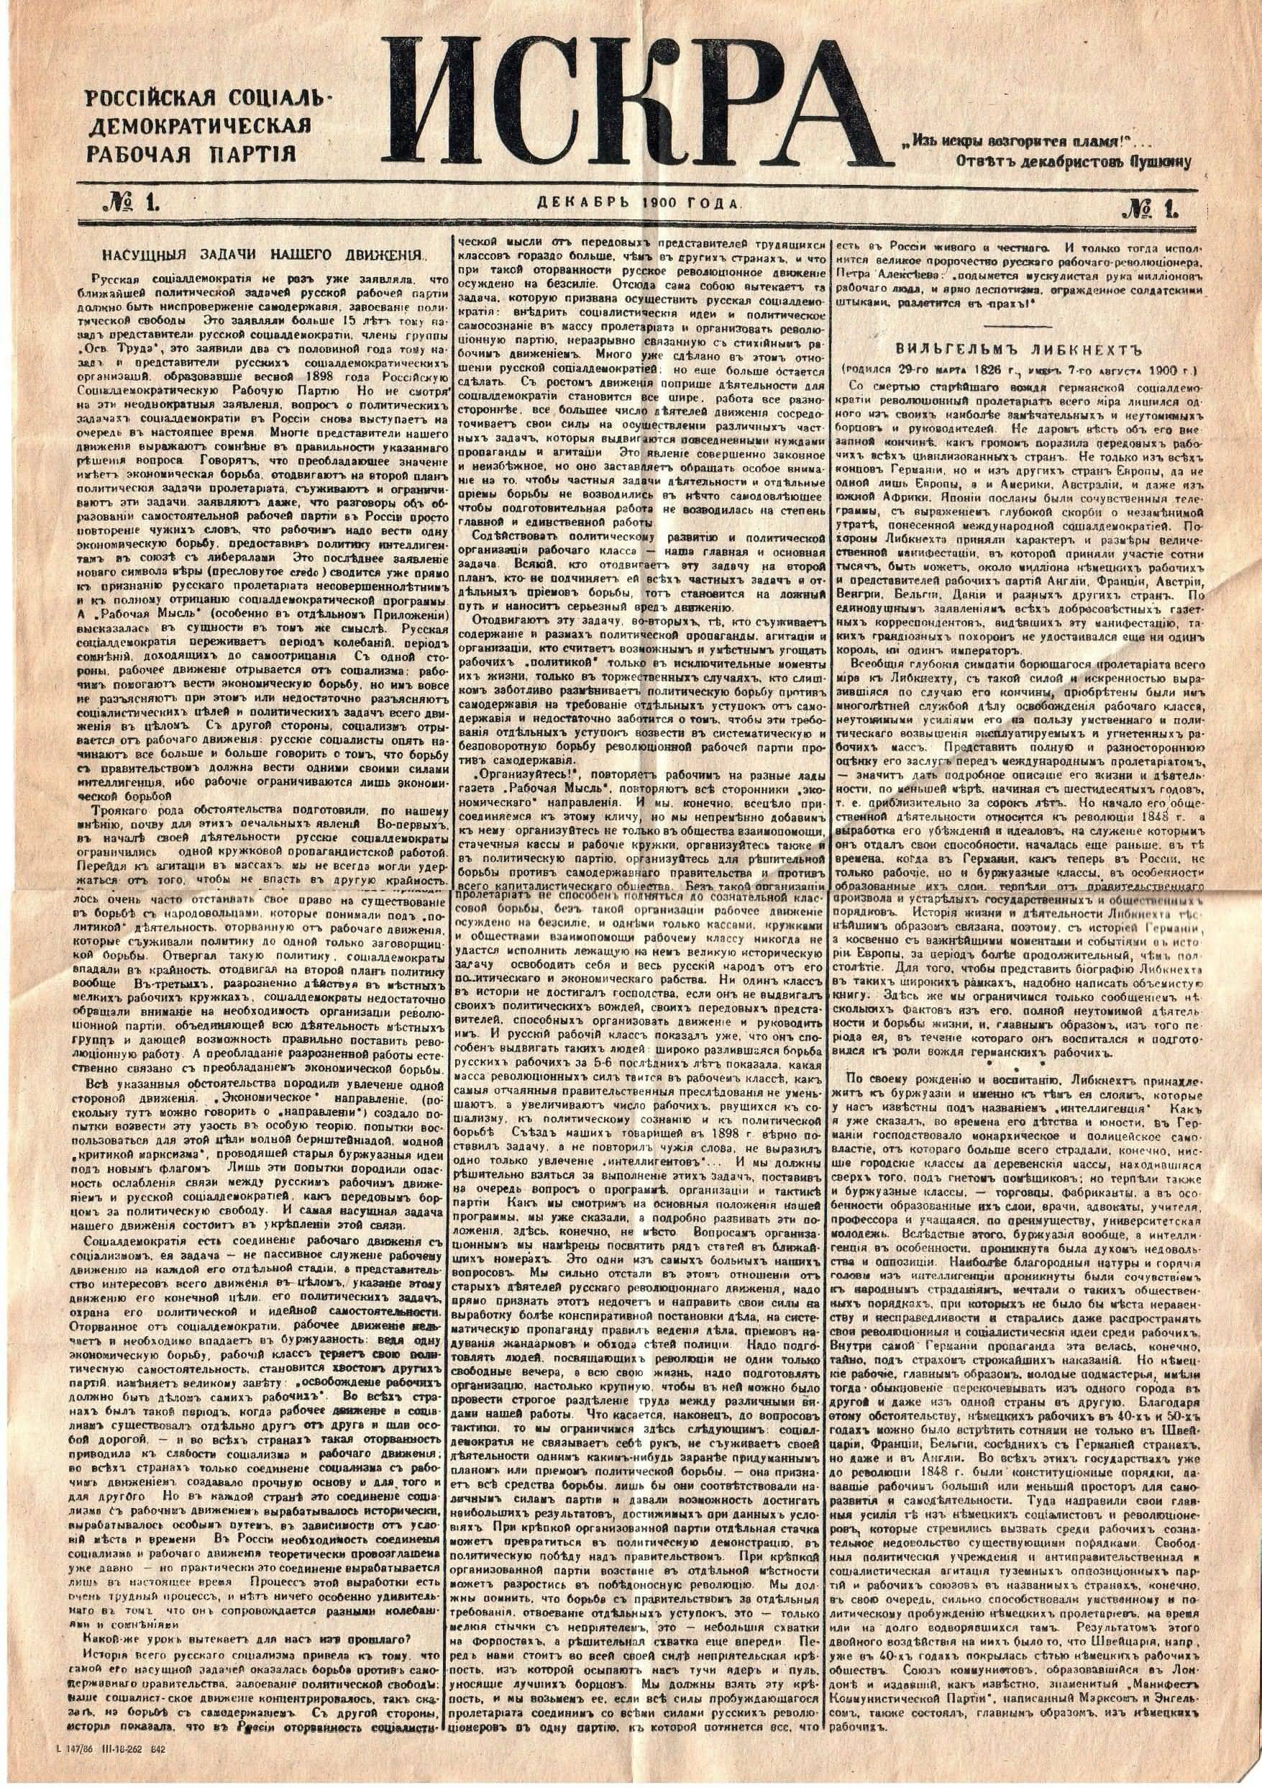
Після відбуття заслання виїхав за кордон, де заснував і співредагував російську соціал-демократичну газету «Іскра» (1900–1903).

Slide 10
Вже перебуваючи у еміграції, 1909 року Ленін опублікував свою головну роботу «Матеріалізм і емпіріокритицизм».

Slide 11
1917–1924

Slide 12
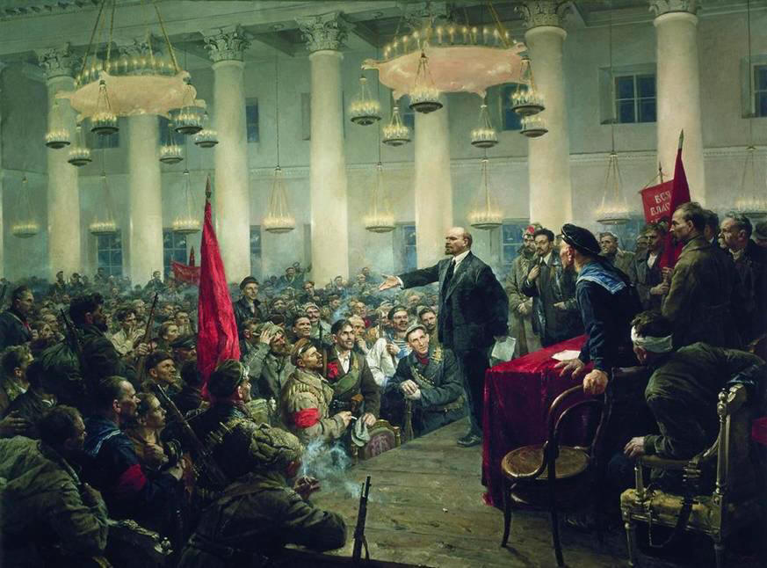
Ленін повернувся до Росії лише після Лютневої революції 1917.
«Хай живе світова соціалістична революція!»

Slide 13
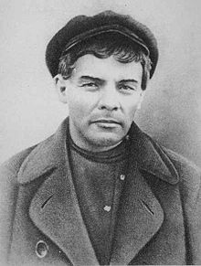
Ленін у гримі під час останнього підпілля. Картка на посвідченні на ім'я робочого К. П. Іванова, за яким Ленін жив ​​нелегально після липневих днів 1917

Slide 14
У жовтні 1917, щоб безпосередньо керувати підготовкою повстання, нелегально перебрався до Петрограда, а вже 7 - 8 листопада 1917 в Петрограді захопив з більшовицькою партією владу.

Slide 15
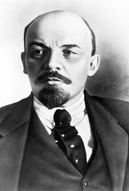
Ленін став натхненником та організатором не лише перемоги більшовиків у Росії, а й завоювання Росією майже всіх незалежних держав, що утворилися на руїнах Російської імперії.

Slide 16
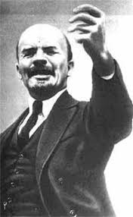
У березні 1919 для керівництва світовим комуністичним рухом з метою здійснення світової революції російські більшовики на чолі із Леніним заснували Комуністичний Інтернаціонал.

Slide 17
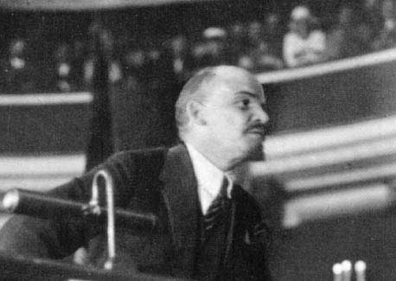
1921 року наполіг на переході від політики «воєнного комунізму» до так званої нової економічної політики.
1922 року виступив ініціатором створення СРСР.

Slide 18
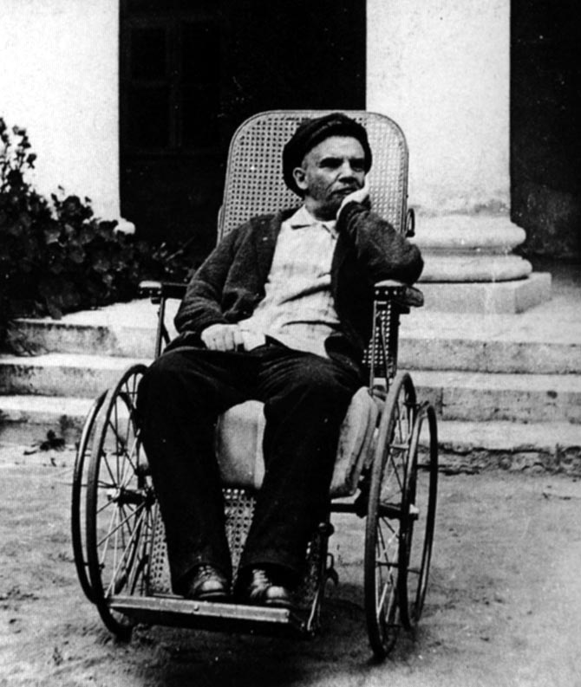
Від середини грудня 1922 Ленін, — після різкого погіршення стану здоров'я, — і до самої смерті був фактично усунений від керівництва державою та партією.
В. І. Ленін під час хвороби. Підмосковні Горки. 1923.

Slide 21
В. І. Ленін і І. В. Сталін у Горках, 1922

Slide 22
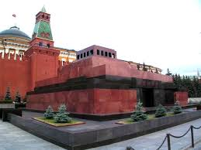
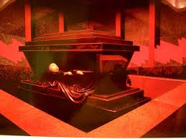
Похований у Мавзолеї на Красній площі у Москві.

